Slide 1

옷 데이터 관리 및
소통을 돕는 어플리케이션
사업 계획서
코카투 TEAM

Slide 2
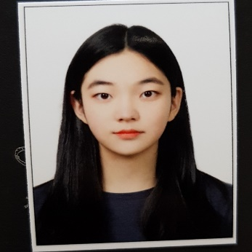
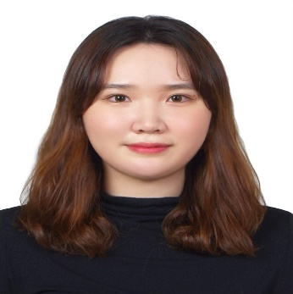
01
팀 원 소개
팀 소개
01 팀원소개
01 팀원소개
02 문제제기
03솔루션
04 시장 규모 및 조사
팀장 / 2019038048 / 심지연
팀원 / 2019038086 / 장세나
05 3C분석
역할
역할
프론트 엔드 개발
백엔드 개발
데이터베이스 관리
API , 서버 관리
문서 버전 관리
프론트 엔드 개발
인공지능 개발
데이터베이스 관리
API , 서버 관리
미팅 관리
06 비즈니스 모델
07 핵심역량,가치.기술
08 사업 추진 일정

Slide 3







02
문제제기
문제제기
01 팀원소개
옷 데이터 관리 및 소통을 돕는 어플리케이션은 왜 없을까?
02 문제제기
03솔루션
04 시장 규모 및 조사
05 3C분석
06 비즈니스 모델
07 핵심역량,가치.기술
옷장 속 옷을 내 휴대폰으로!
다른 사람의 옷도 볼 수 있다고?!
08 사업 추진 일정

Slide 4
03
솔루션
솔루션
01 팀원소개
02 문제제기
옷 데이터화
사용자 간의 옷장 검색 및 구경
이미지 분석으로 옷 이미지 등록
내가 좋아하는 스타일 추천
03솔루션
04 시장 규모 및 조사
05 3C분석
06 비즈니스 모델
07 핵심역량,가치.기술
08 사업 추진 일정

Slide 5
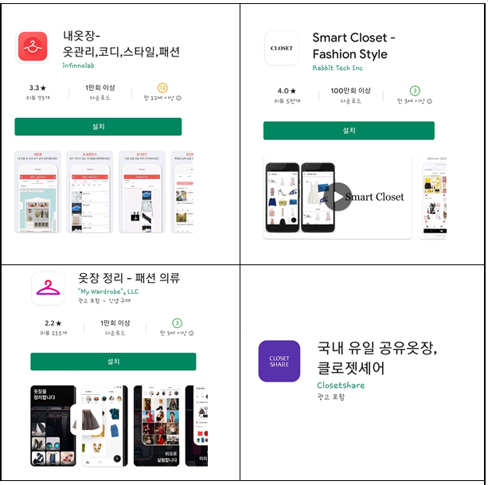
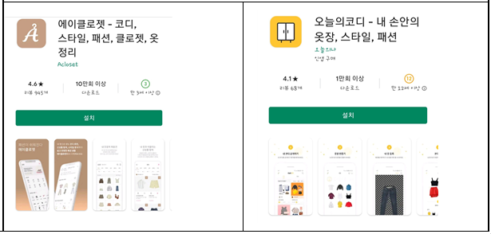
04
시장 규모 및 조사
프로젝트 주제
01 팀원소개
02 문제제기
03솔루션
04 시장 규모 및 조사
05 3C분석
06 비즈니스 모델
<논문>
1. 시각장애인을 위한 딥러닝과 이미지인식을 이용한 스마트 옷장
2. 옷 추천 시스템 데이터 셋 구축을 위한 텍스트 데이터 마이닝
07 핵심역량,가치.기술
08 사업 추진 일정

Slide 6
03
3C 분석
요구사항 정의
01 팀원소개
Competitor
오늘의 옷장
02 문제제기
에이 클로젯
03솔루션
내 옷장
04 시장 규모 및 조사
Customer
패션에 대한 조언을 얻고싶은 사람
패션쪽 인지도를 쌓고 싶은 모델
05 3C분석
옷들을 데이터로 관리하고 싶은 사람
06 비즈니스 모델
Company
장점 : 옷을 데이터화 해서 간단하게 정리가 가능한 옷장 제공
07 핵심역량,가치.기술
장점 : 다른 유저의 옷장을 봄으로써 패션에 대한 공부가 가능
단점 : 옷 무단 도용의 위험성
08 사업 추진 일정

Slide 7
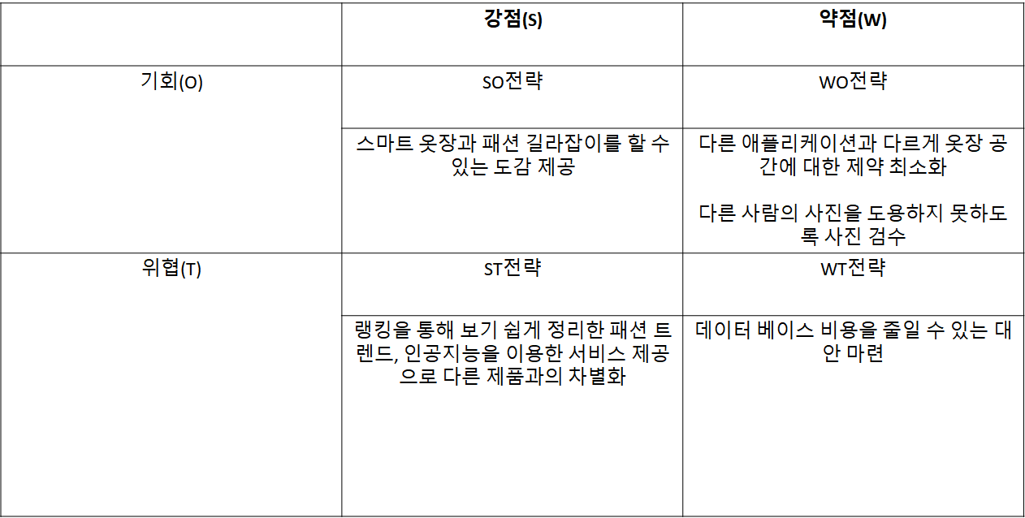
04
비즈니스 모델
요구사항 정의
01 팀원소개
02 문제제기
03솔루션
04 시장 규모 및 조사
05 3C분석
06 비즈니스 모델
07 핵심역량,가치.기술
08 사업 추진 일정

Slide 8









06
핵심역량, 가치 ,기술
핵심역량, 가치 ,기술
01 팀원소개
02 문제제기
03솔루션
04 시장 규모 및 조사
05 3C분석
06 비즈니스 모델
07 핵심역량,가치.기술
08 사업 추진 일정

Slide 9
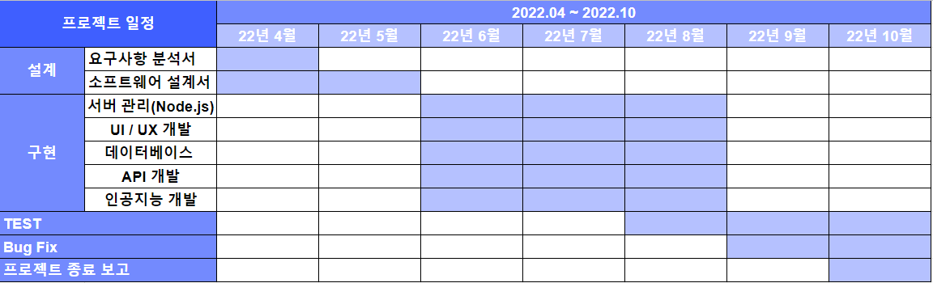
07
사업추진일정
사업추진일정
01 팀원소개
02 설립목적
03문제제기
04 솔루션
05시장 규모 및 조사
06 3C분석
07 비즈니스 모델
08사업 추진 일정

Slide 10
감사합니다
코카투 Team

